Slide 1
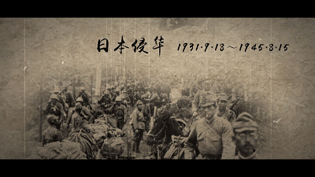
2020年10月24日
莆田市图书馆主办
“鬼子”又来了
莆田市外国语学校 郑桂珊

Slide 2

战略相持阶段（1938年10月到1943年12月）
“苦撑待变”战略就抗战而言，不免带有消极性质，就外交而言，则不失为一明智的政策，因为作为一个半殖民地的弱国，努力获得各种外援是外交的首要任务。“二战”爆发前国民政府的外交活动最大限度地孤立了日本，争取了友邦。
——王建朗《二战爆发前国民政府外交综论》

Slide 3
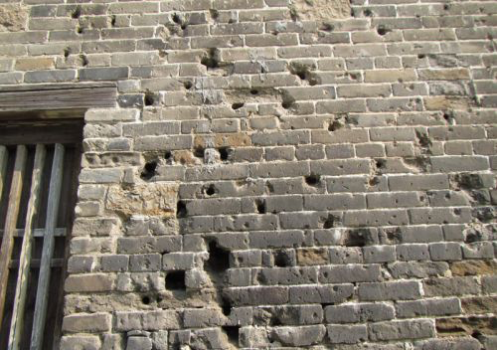
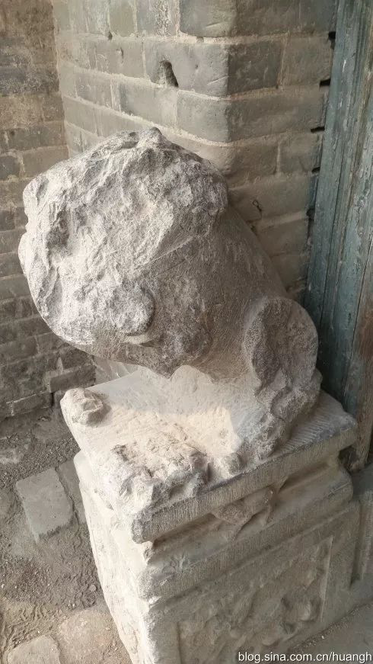
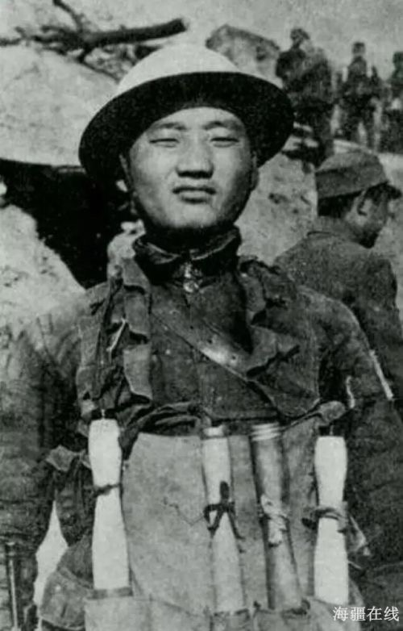
台儿庄大战期间，第31师使用了30万余枚手榴弹。时任峄县代理县长李同伟回忆：战后他返回台儿庄，看到地面上散落的手榴弹弹皮有10厘米厚，满地都是手榴弹木柄。
国军敢死队员
弹孔墙

Slide 4
“我军自二十六年七月抗战军兴至二十七年一月，半年期间在华北、华东、华中等地区大小数十战或败或溃，民心士气非常颓丧，幸而台儿庄、临沂二役大捷，民心士气为之一振，关系抗战前途甚大。检讨八年抗战战役，我军真胜利者不多，而抗战甫及半年便有此二次大捷，考其原因，我出哀兵、敌出骄兵。兵法云：“二兵相交哀其胜也。”故我能胜敌。”
——《白崇禧口述自传》
国民党军队“凭藉散兵壕，全部守兵顽强抵抗直到最后。宜哉，此敌于此狭窄的散兵壕内，重叠相枕，力战而死之状，虽为敌人，睹其壮烈亦将为之感叹。曾使翻译劝其投降，应者绝无。尸山血河，非独日军所特有。”
——日军主力第十师团步兵第十联队《战斗详报》

Slide 5
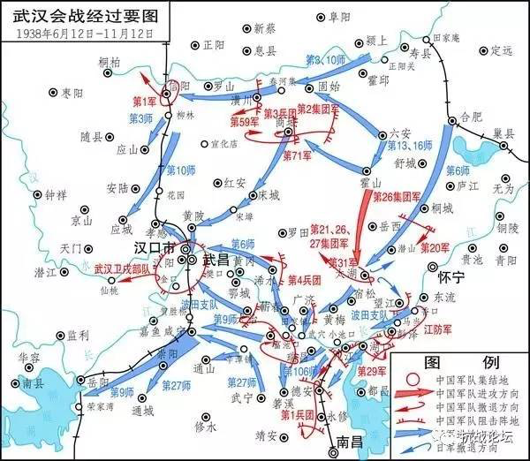
“一时之进退变化，绝不能动摇我国抗战之决心。”“任何城市之得失，绝不能影响于抗战之全局”；表示将“更哀戚、更坚忍、更踏实、更刻苦、更猛勇奋进”，戮力于全面、持久的抗战。

Slide 6
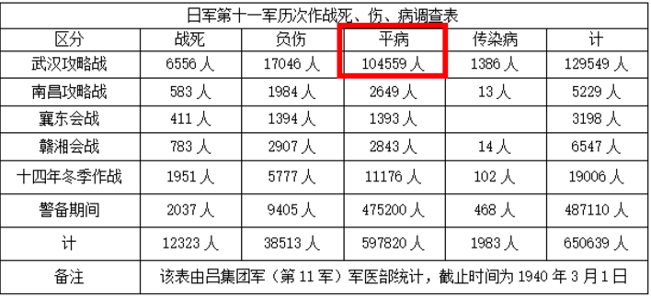
“1937年至1938年的冬天，中国发生了奇迹……空前未有的最完全的团结精神，在汉口存在了好几个月。其时曾在武汉呆过的人，从没有能够精确地说明这武汉精神是怎么回事。全中国都动了……”
——【美】白修德《中国的惊雷》

Slide 7
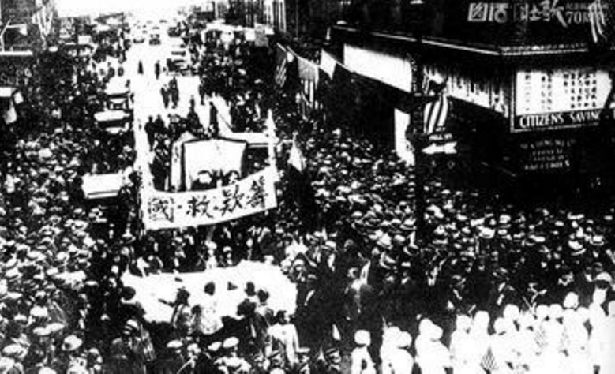
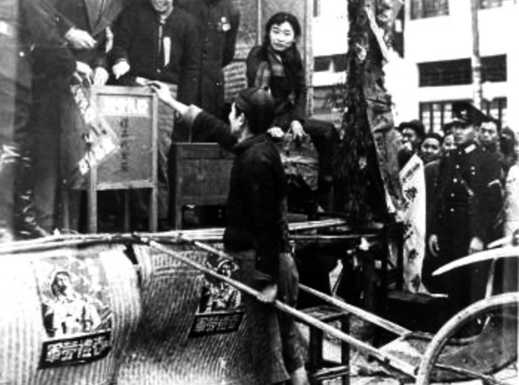
（1937年）为支持抗战，周恩来、郭沫若在武汉倡议发起了百万大献金运动。据当时的报纸刊载，参加献金的有年逾古稀的老人，也有几岁孩童，人们争先恐后，把献金台围得水泄不通。汉阳一乡民献出祖传元宝，武昌乞丐所全体乞丐自动绝食一天，献金40元。汉口各店主为全体店员捐献一月薪金，各房东捐房租一个月，共计40万元。三镇几十家戏院近3000名演职员不取报酬，捐出全部收入……11日晚，轰轰烈烈的献金运动结束，参加者有百万人次，总共募集金额达百万元以上。国民政府用这些捐款为前方战士购买了大量的药品和医疗器械，以及20万套单衣，40万套棉衣。在民族危机关头，国共两党携手一道与中国百姓一起誓死保卫武汉。

Slide 8
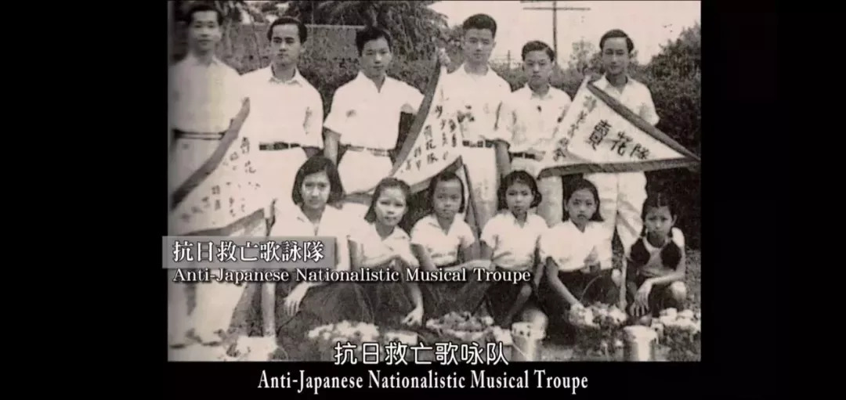
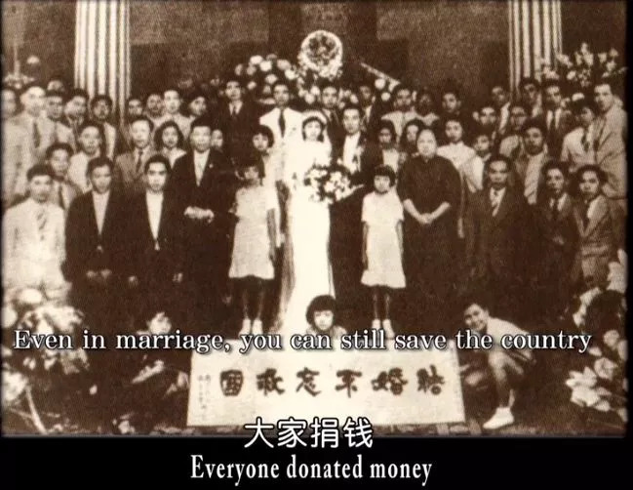
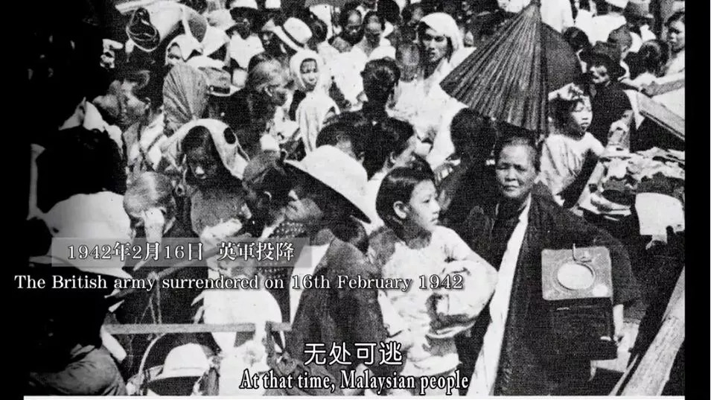
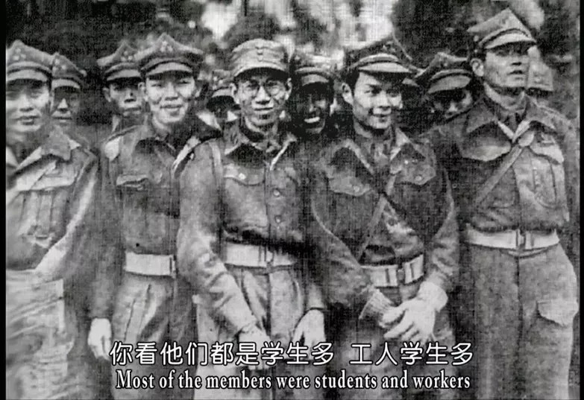
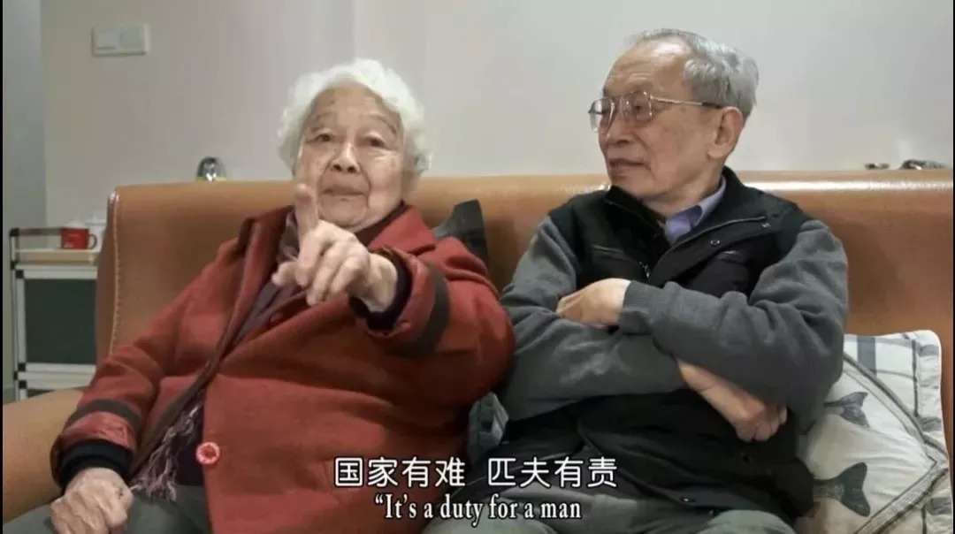
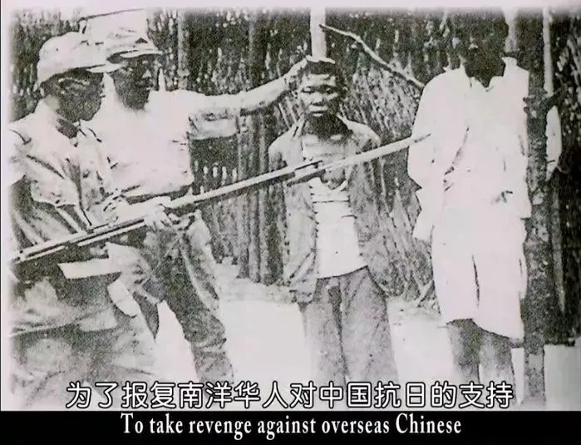
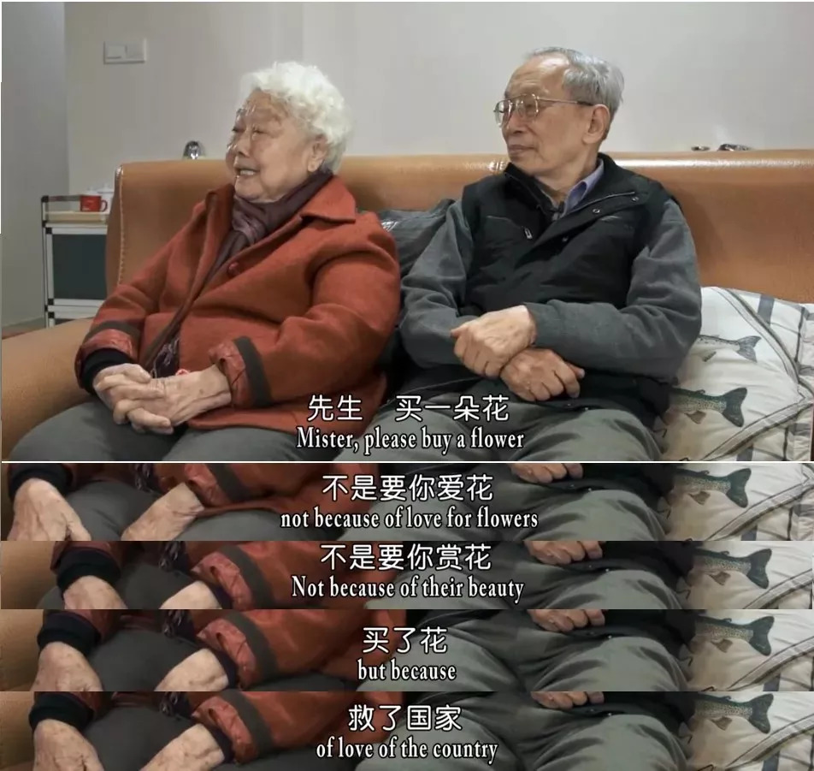
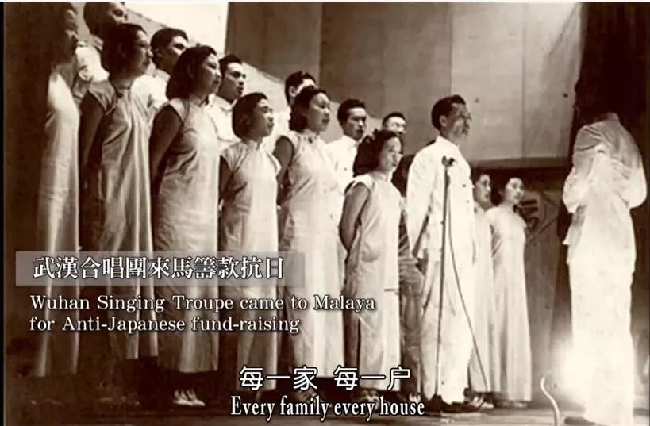
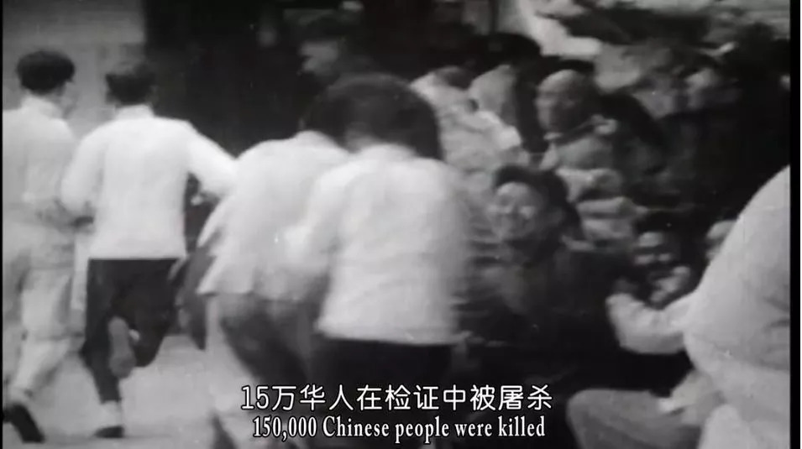
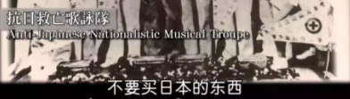

Slide 9
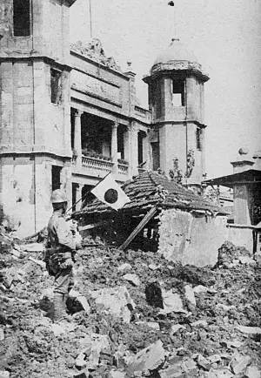
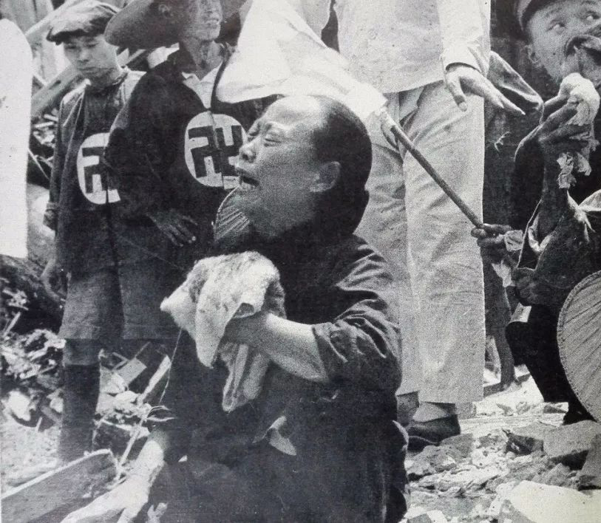
1938年10月25日
“我们的中队就躲在水沟的土堆四周跟敌军对峙，然而由于四周的山里全都是敌人，子弹从四面八方飞过来。战友们大部都受伤，也有些因为饥饿和疲惫而倒下来死在水沟的战友们，他们的脸色都变成了茶色且浮肿，白花花的蛆虫从他们的鼻孔和嘴巴里掉下来。一连几天都没有吃东西，只能从漂浮着同伴尸体的水沟里舀脏水喝，活着的人也都快变成了鬼。我也觉得我的死期快到了。对着月亮，我放声大哭。”

Slide 10
探失败之因
从“七七事变”，至1938年12月，中国陆军损耗步枪31.1万枝，轻机关枪1.85万挺，迫击炮1300门，重机关枪4000挺，山、野、重炮660门，子弹7.2亿发，炮弹346万发，手榴弹730万颗。但是1937年—1938年，国民政府仅生产步枪12.3万，轻机关枪3600多挺、重机关枪700挺，迫击炮1700多门，子弹、炮弹更是缺口极大。而仅仅在1937年前三个月，日本生产的机枪就在3.75万挺以上。
——章慕荣《日本侵华时期国民政府陆军武器装备建设之考察》
“一切必需之重金属木材以及硫酸、酒精诸宗，悉仰给自外来，所用机器，且多赖于外购。”

Slide 11
国军战斗力差的原因：
中国士兵缺乏训练又营养不良，白刃战三士兵尚不能活捉一日兵。
兵役办理不良，新征壮丁因饥饿、疾病而死于路途者十之八九。
军官素质之不佳，兵好官不好，官阶越高能力越低。
指挥与协调差，蒋介石集事权于一身又常埋怨手下无人负责办事。
——王奇生《革命与反革命 : 社会文化视野下的民国政治》

Slide 12
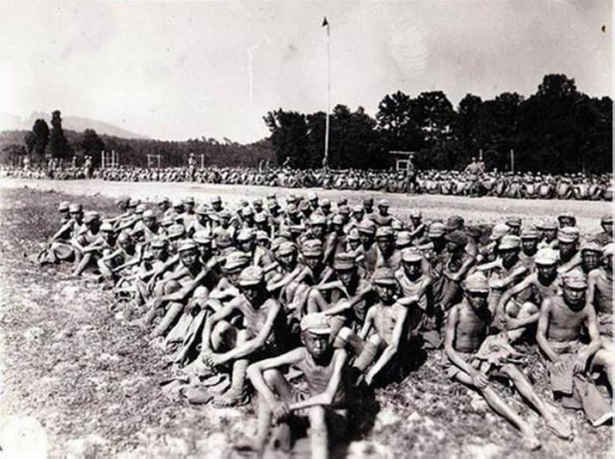
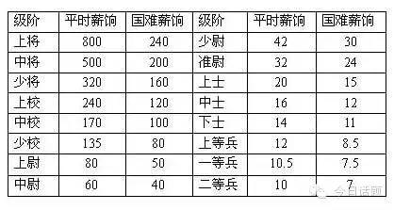
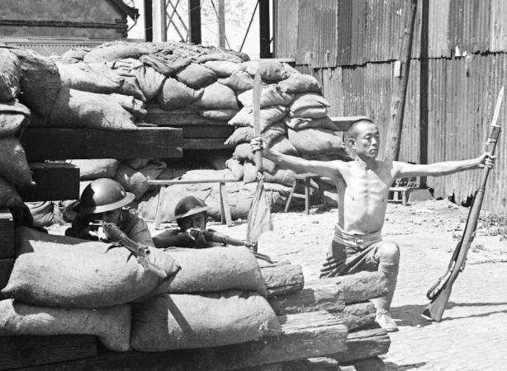
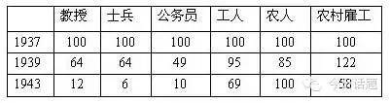
国民党军军政管理混乱，高层把士兵当作一次性消耗品，军人待遇得不到保障，是士兵大规模逃亡的根本原因。
平时及国难时期国民政府陆军薪饷比较表
全面抗战期间各行业人员购买力指数变化比较表

Slide 13
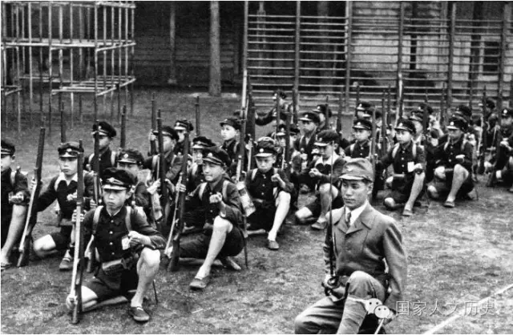
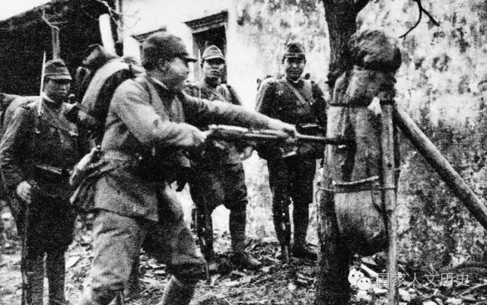
从1939年开始，日本陆军的培训体系就开始出现问题。一方面是中国抗日军民持续地拖耗了日军的大量兵力，在中国战场尤其是敌后抗日根据地周边的日军都陷入了一种“流血不止”的“尴尬状态”。另一方面，对苏联的军事准备也使得关东军的主力被禁锢在中国东北，无法调往其他区域。日本国内的各师管区不得不加紧搜刮适龄青年，而且对新入役士兵的训练时间开始被缩短，长距离行军训练和联合演习等科目被取消，结果新兵被派到战场后，所在部队不得不对其进行加训。

Slide 14
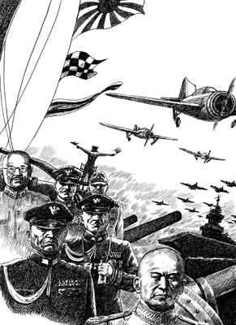
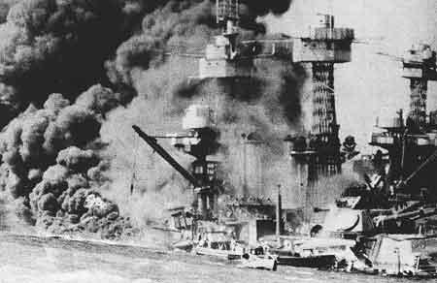
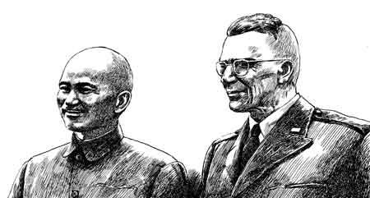
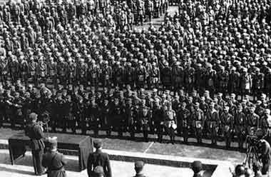
战略相持阶段国际态势
1
2
日本发动太平洋战争(1941.12.7)
美国、英国立即向日本宣战(1941.12.8)
4
3
蒋中正为最高统帅，美国的史迪威任总参谋长。
中国正式对日宣战和同盟国联合。(1941.12.9和1942元旦)

Slide 15
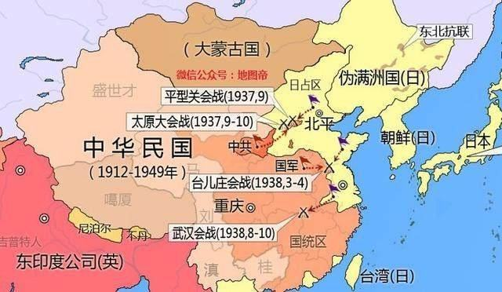
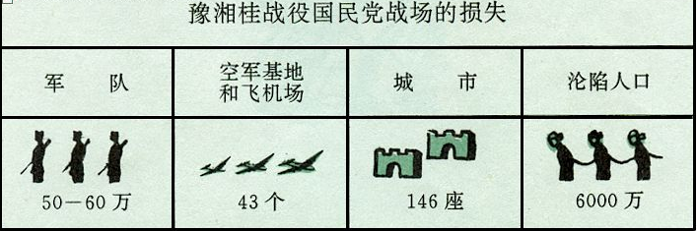
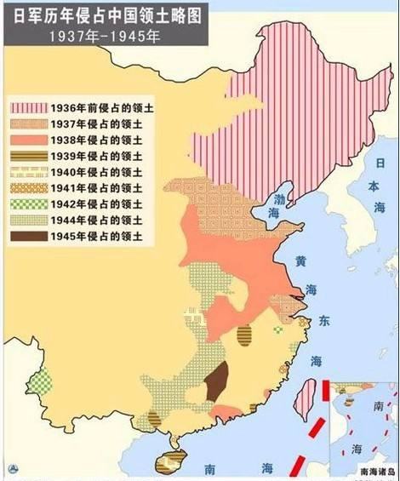
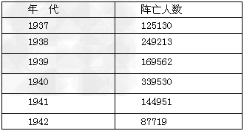
《抗日战争部分时期国民党军队阵亡人数统计表》

Slide 16
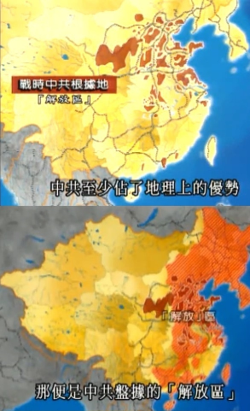
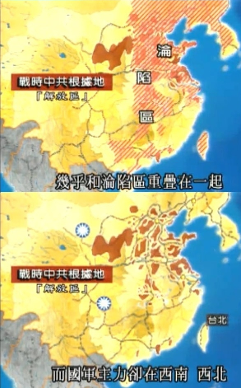
材料 1938年秋，日本在华北占领区内的“治安恶化，每天都听到炸毁铁路的消息，连北平也受到威胁。尤其是共产党军队以山西省山区为根据地，向平汉线和津浦线之间、山东省山区地带，继而向冀东地区扩大组织，巧妙地开展游击战，在日军防守的缝隙中猖狂地扰乱治安”。
——〔日〕《武藤章中将回忆录》，转引自〔日〕防卫厅防卫研究所战史室：《战史丛书18.华北的治安战1》
截图来自《1949国民党怎样失去中国大陆》

Slide 17

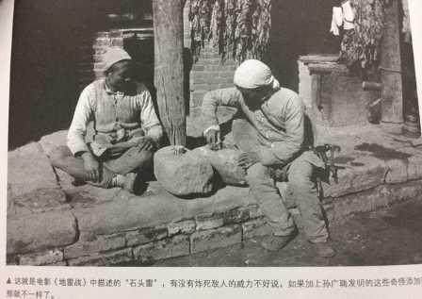
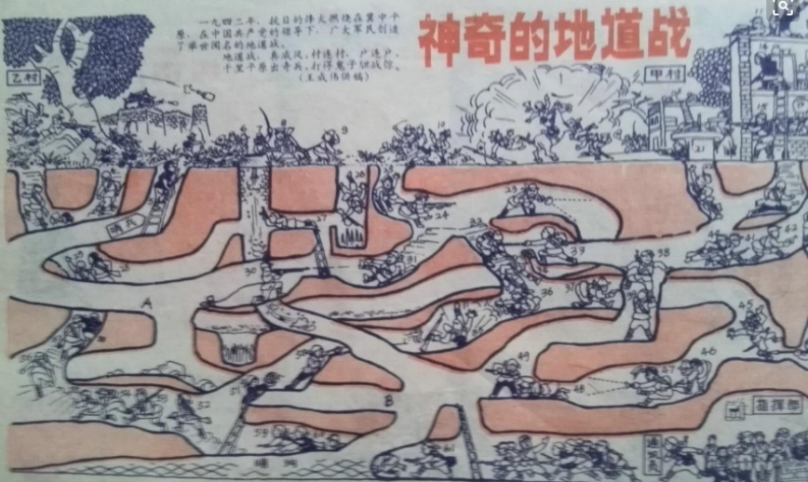
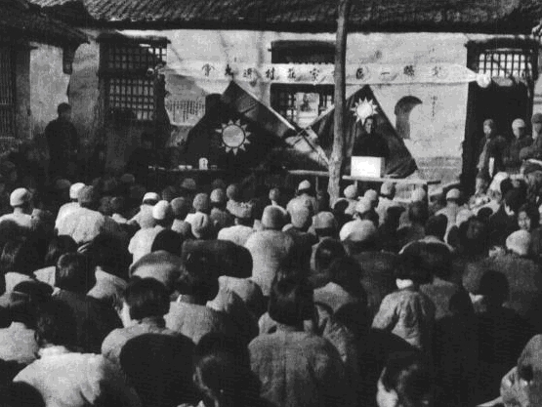
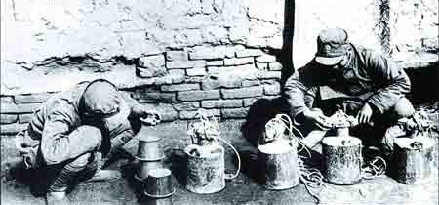
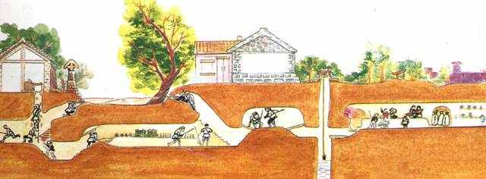
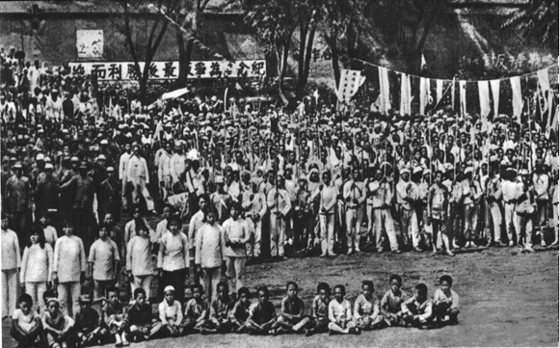

抗日根据地的建立与发展
完县一区郭家庄村选大会
1938年7月7日晋察冀群众团体青抗会、农民抗日救国会、妇女抗日救国会、儿童团纪念抗战一周年
《河北妇女运动史资料选辑》第四辑河北省妇女联合会编1983年版114页

Slide 18
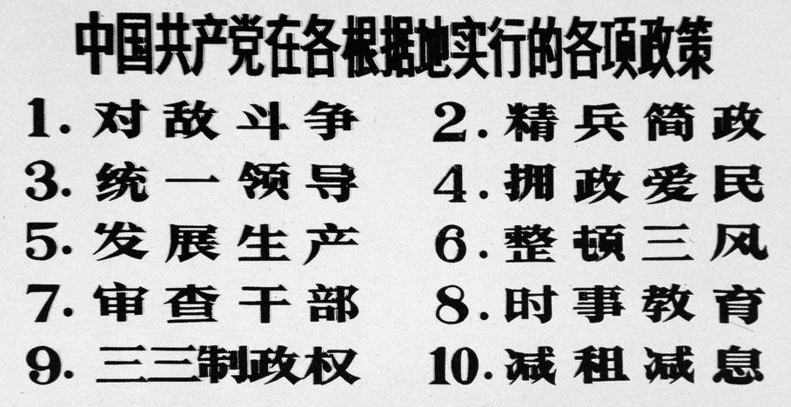
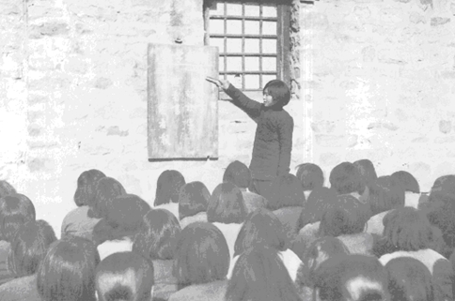
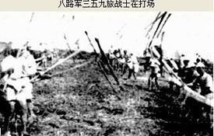
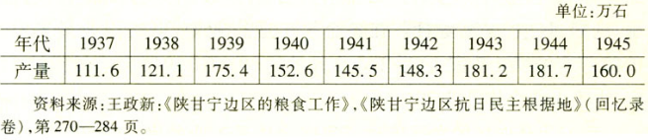
抗日根据地的建立与发展
“八路军是一支政治部队；他们的思想工作、组织群众及经济政策——以尽可能团结一切可以团结的力量，并同时改善穷人生活为主导——所有的一切都主要为战争服务”。
——美军观察组成员谢伟思
妇女冬学

Slide 19
敌后，是敌人的后方，是“前线中的前线”，是“超级前线”。
（1941年和1942年）在敌人的疯狂进攻下，抗日根据地遭到严重摧残，不仅面积大为缩小，人口也降到5000万以下，八路军、新四军等人民抗日武装则由50万人减至40余万人，经济条件十分艰难，有的部队指战员甚至是在有半年吃树叶、地瓜秧、花生皮稀稀掺一点粮食的情况下进行作战的，即使环境相对稳定的陕甘宁边区也“曾经弄到几乎没有衣穿，没有油吃，没有纸，没有菜，战士没有鞋袜，工作人员在冬天没有被盖”的程度，敌后抗战进入了极端困难时期。
——《毛泽东选集》第3卷第892页，人民出版社1991年版

Slide 20
（1944年）有东西可卖的灾民，卖地，杀枣树卖，卖家具，换点粮食吃，地价是1斗谷可换1亩到3亩，枣树劈柴每元15斤，桌子、纺车每个可换枣1升到2升，有的人卖人（大部卖女人到河西），重灾区的村庄，每村卖到几个到十几个，有小孩也有大人，每人从2斗豆到2800元，成沙区重要出口品了。……现在灾民的生活，能吃糠、花生、稻子、棉籽物都算有办法，而其大部是三天二天的不开锅不动烟火。一部分人对生活不感兴趣，尽想死的办法：有的全家睡到炕上不起等饿死在炕上，自己烧死的，自己挖坑等着死了有地方安息。年关前后重灾区的村庄，因饿而死的灾民少则几个，多则十几个。

Slide 21
“敌几次在井陉杀良民，填满了米汤崖、黑水坪、温塘等地吃水井，上面以大石压着，周围四方人民来找自己亲人者，观此情形泪流满襟，捞上往往不是自己亲人，因此死尸铺满了附近广场……观不忍观。”
这个村（长秋村）自从抗战以来，敌伪顽曾焚烧过无数次，头几次我也在场，情景与现在完全不同。他们见到自己的房屋用具燃起熊熊烈火，一切化为灰烬，真是痛不欲生，怒骂敌人，也埋怨我们，大哭大嚎，象活不成了的样子，现在却再听不到埋怨的话语和哭嚎声音了。他们除了尽力扑灭火焰，抢救剩余用物外，只是满怀着复仇的沉默。

Slide 22
“农村中，真正支持民主的力量是青年和妇女。因为封建社会是以家长制为基础的，青年和妇女在家长制中最无地位，故青年和妇女的走出家庭是农村中解放的可靠标志。……青年唱几个歌子，他们笑起来就走向共产主义，农民则非要吃几布袋粮食不可。”
——黄敬

Slide 23
“边区有许多娘和乳下孩了。她们并非像以往女子只会在家里做饭养孩，什么事情都会做——下地、种田、赶集出差、抬担架……”山东的报告写道：“对各种工作之估计：一般的是以妇女工作最活跃，其次是青年（在鲁西不次于妇女，在其他地区仅次于妇女），农民又次之。……工人最重要却最落后。”正因妇女地位发生巨大变化，中共开展妇女工作相对容易，冀西的报告总结，该地工作进展程度，“按部门说，妇一、青二、农三、工四”。

Slide 24
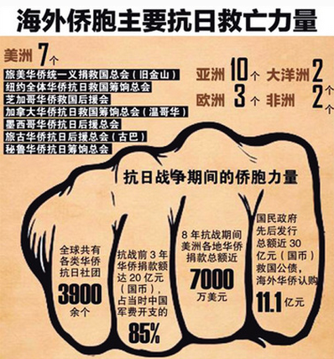
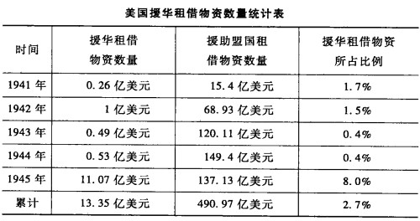

Slide 25
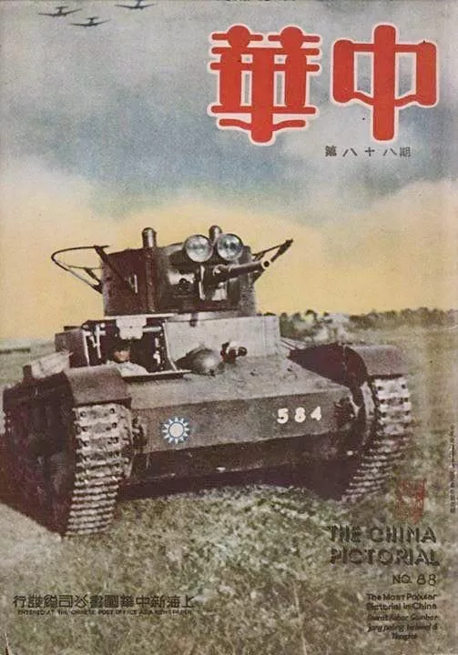
苏联、美国、英国对中国抗战的援助，分经济、军事、人员、道义几个方面。苏联是最早援助中国的国家。苏联从1937年9月到1941年6月，援助飞机1235架，大炮1600门、机枪14000挺、步枪5万支，子弹1亿8千万发，借款一亿七千三百余万美元。
美国从1941年5月至战争的结束，美国援华的租借物资和劳务的总计8.46亿美元，其中的各种军用装备价值5.17亿美元，另外还有经济贷款6亿9千800万美元。美国对中国人员方面的援助，最显著的是陈纳德的飞虎队，他们在开辟驼峰航线、对抗日机方面发挥了重要作用，帮助了中国掌握了制空权。
英国在欧洲的战场上对德作战，分4次向中国提供贷款1800万英镑。实际上英国在二战期间对中国没有一分钱的援助。
——杨天石教授
国军装备的苏联T-26坦克

Slide 26
“空军方面，苏联志愿队于民国二十六年十一月成立，协助中国空军对日作战，因俄方一切保守秘密，活动记载极为有限，甚至人员的姓名都用化名。徐中约教授所编著的《中国近代史》一书中记载，至民国二十八年底，有二千名苏联飞行员派至中国。据《外籍空军志愿队参加抗日战史》的资料显示，志愿队人数最多是在二十八年十月份，有四百二十五人；最少在民国二十九年六月，仅余四十八人。”
——[台]王正华：《抗战时期外国对华军事援助》，环球书局民国76年4月版，128页 注意：同上书对此的注释中公布《外籍空军志愿队参加抗日战史》中的数字出自国防部史政编译局档案，152.1/2320 （从抗战爆发到德苏战争前）“据当时俄军事顾问赵列潘诺夫（A.I.Cherepanov）的忆述，共提供飞机八百八十五架，大炮九百四十门，机关枪八千三百挺，及其他武器多种。”
——[台]王正华：《抗战时期外国对华军事援助》，环球书局民国76年4月版，121页

Slide 27
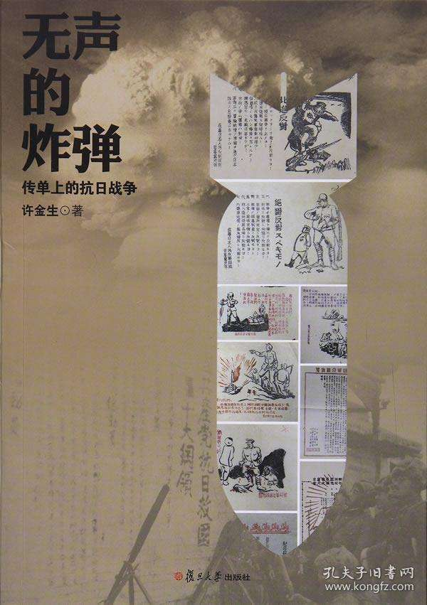



Slide 28



在华日本人反战同盟晋察冀支部
据统计，前后在中国军队服役的日本人共有7万。其中4千人参加了第四野战军，在军中组成一支“鬼子部队”，在四平战役中立下大功。其余的日本人分别投身解放军的医护、培训、军工和生产系统里面，成为解放军中重要的有生力量之一。
前日籍解放军小林宽澄

Slide 29






Slide 30
“覆巢之下，安有完卵？况余年老力衰，焉能自全？其所以速自决者，坚汝等报国之志耳。”
——投水自杀的前清秀才邹炳蔚（？~1938.10）
“国家到了如此地步，除我等为其死，毫无其他办法。更相信，只要我等能本此决心，我们国家及我五千年历史之民族，决不至亡于区区三岛倭奴之手。为国家民族死之决心，海不清，石不烂，决不半点改变！”
——张自忠枣庄家书

Slide 31
亲爱的荷馨：
余此次奉命固守同古，因上面大计未定，与后方连［联］络过远，敌人行动又快，现在孤军奋斗，决以全部牺牲，以报国家养育！为国战死，事极光荣。所念者，老母外出，未能侍奉。端公仙逝，未及送葬。你们母子今后生活，当更痛苦。但东、靖、篱、澄四儿，俱极聪俊，将来必有大成。你只苦得数年，即可有出头之日矣。望勿以我为念。又我去岁所经过之事，实太对不起你，望你原谅。我要部署杀敌，时间太忙，望你自重，并爱护诸儿，侍奉老母。老父在皖，可不必呈闻。专此即颂
心安
安澜 手启

Slide 32
真儿：
这是个大时代，你要踏上民族解放战争的最前线，我当然要助成你的志愿，决不能因为“舐犊之爱”而掩没了我们的民族意识。别矣，真儿！但愿你虚心学习，勿忘我平时所教训你的“有恒七分，达观三分”，锻炼你的体魄，充实你的学问，造就一个强健而又智慧的现代青年，来为新中国而努力奋斗！
中华民国廿八年六月四日写于香港旅次
王雨亭

Slide 33



抗日神剧几时休？
1942年1月15日《敌寇在华北的强化治安运动》一文指出：“所谓‘三光政策’就是敌人每次‘扫荡’我根据地时，常挨村洗劫，将男女杀光，东西抢光，房屋烧光，造成一片焦土，使我军民无法安居，形成所谓‘无人区’。在实行‘三光政策’时，敌人特别注意对我生产工具与牲畜之破坏与掠夺，企图根本摧毁我生产，以饿死我军民。”

Slide 34
“愿中国青年摆脱冷气，只是向上走，不必听自暴自弃者流的话。能做事的做事，能发声的发声。有一分热，发一分光，就令萤火一般，也可以在黑暗里发一点光，不必等候炬火。”
——鲁迅《热风》

Slide 35


历史书中的一句话，有时就是别人的一辈子
铭记历史，不是为了延续仇恨
而是要增强人们对和平的坚守

